Slide 1
研 究 背 景

Slide 2
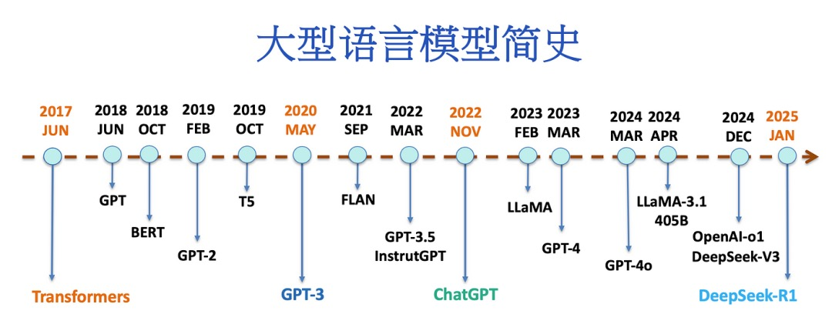
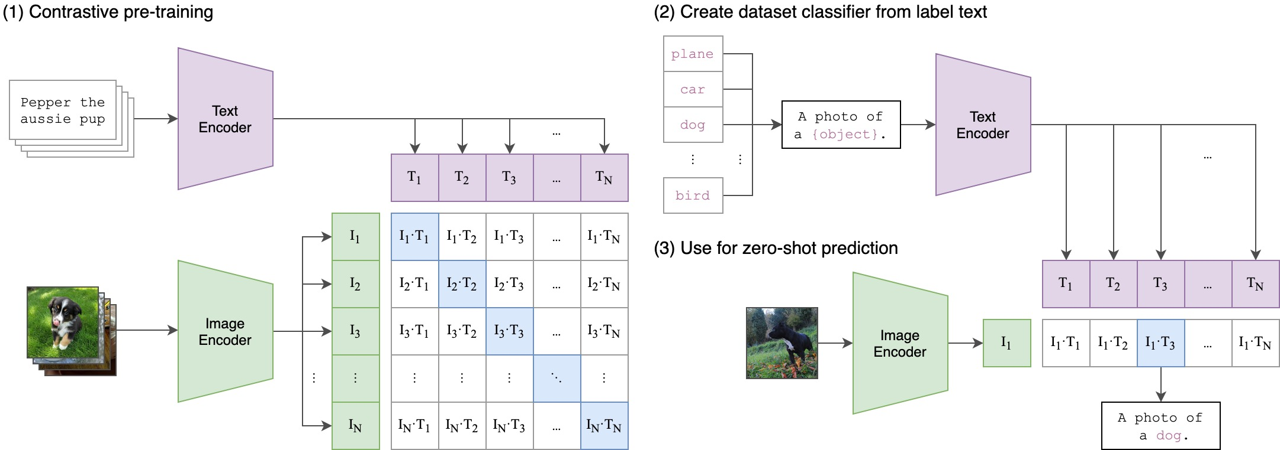
Segment Anything 研究背景与动机
基础模型的崛起
NLP 领域的成功：大语言模型（LLM）如 GPT 系列，通过大规模网络数据预训练，展现了强大的零样本（Zero-shot）和少样本泛化能力。
CV 领域的现状：尽管出现了 CLIP 和 ALIGN 等图文对齐模型，但在图像分割任务中，仍缺乏类似的基础模型。
核心痛点：现有的分割模型多为全监督训练，针对特定任务设计，难以泛化到新的数据分布和任务中。

Slide 3
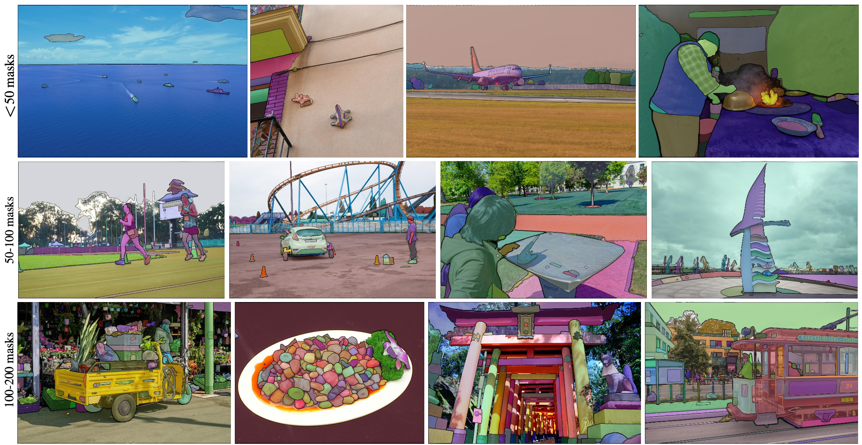
Segment Anything 研究背景与动机
研究目标
SA-1B 数据集掩码数量不断提升，模型分割效果依然表现优异。
构建 CV 基础模型
旨在开发一个通用的图像分割基础模型。
核心路径
引入“提示工程”（Prompt Engineering）机制，通过构建可提示模型（Promptable Model）和海量数据集（SA-1B），实现对未知任务和图像的有效分割。

Slide 4
方 法 介 绍

Slide 5
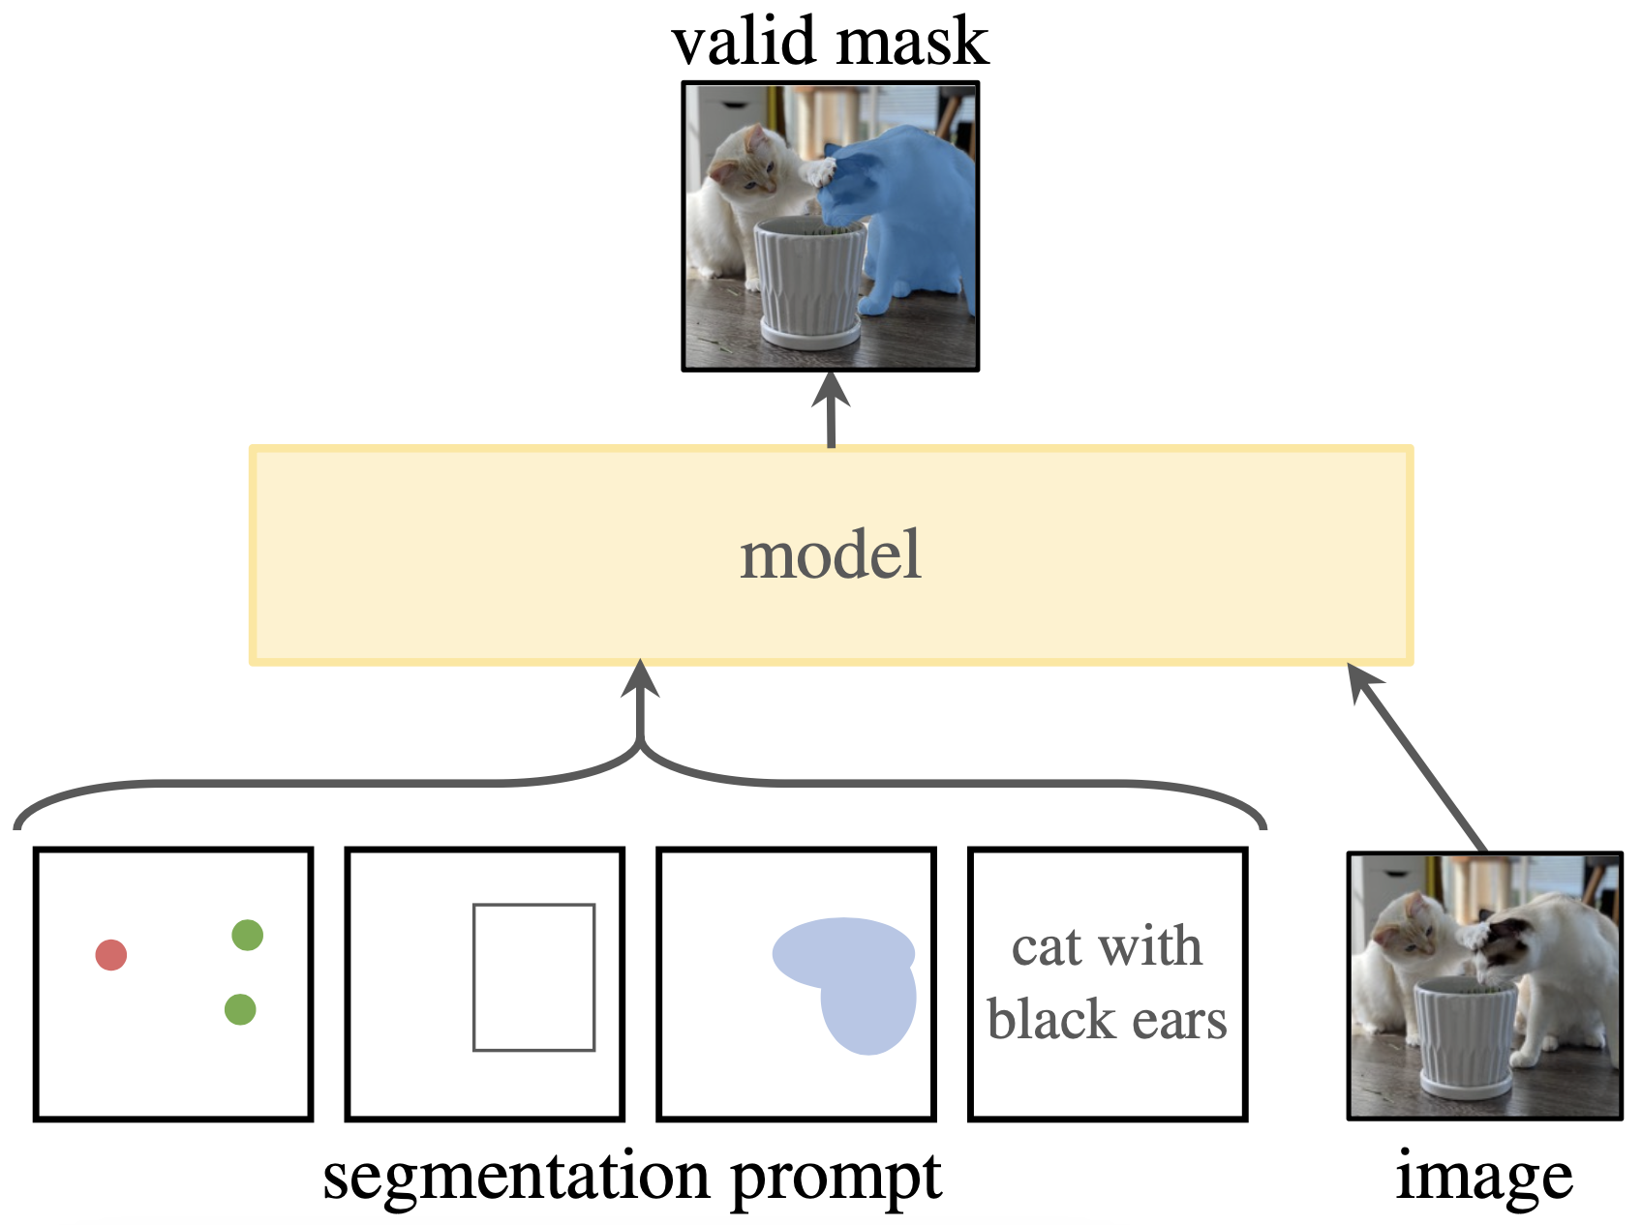
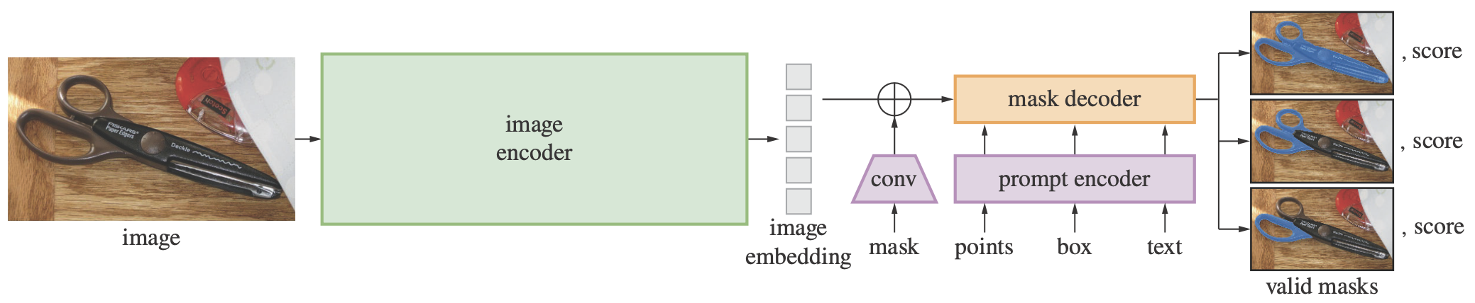
Segment Anything 可提示分割核心任务
任务定义
输入：图像和分割提示
输出：有效的分割掩码
提示可以是空间信息（点、框、掩码）或语义信息。
核心机制
可提示分割任务不仅作为预训练目标，还赋予了模型在推理时通过设计不同提示来解决下游任务（如边缘检测、实例分割）的能力
提示可能具有歧义
模型必须能够输出至少一个合理的掩码。SAM 通过设计多掩码输出（通常预测 3 个掩码：整体、部分、子部分）来应对这一问题。

Slide 6
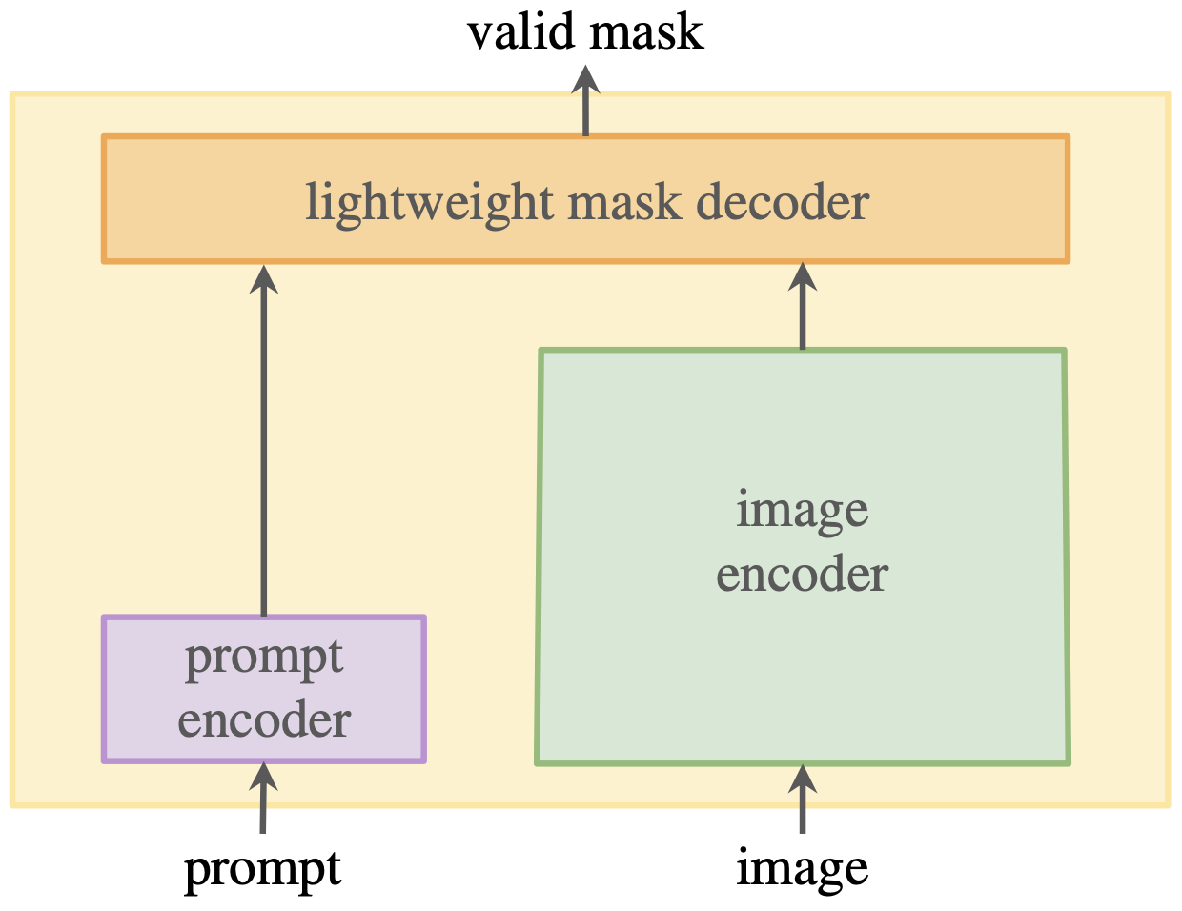
Segment Anything 模型架构
图像编码器
基于 MAE 预训练的 ViT-H16，输入 1024x1024，输出图像嵌入，计算量大，但对每张图仅运行一次，生成的嵌入可重复使用。
稀疏提示（点、框）：使用位置编码和学习型嵌入
提示编码器
稠密提示（掩码）：使用卷积层嵌入
文本提示：使用 CLIP 的文本编码器
轻量级 Transformer 架构，包含双向交叉注意力机制（提示到图像，图像到提示）
实时性极高，CPU 浏览器端运行仅需约 50ms
掩码解码器

Slide 7
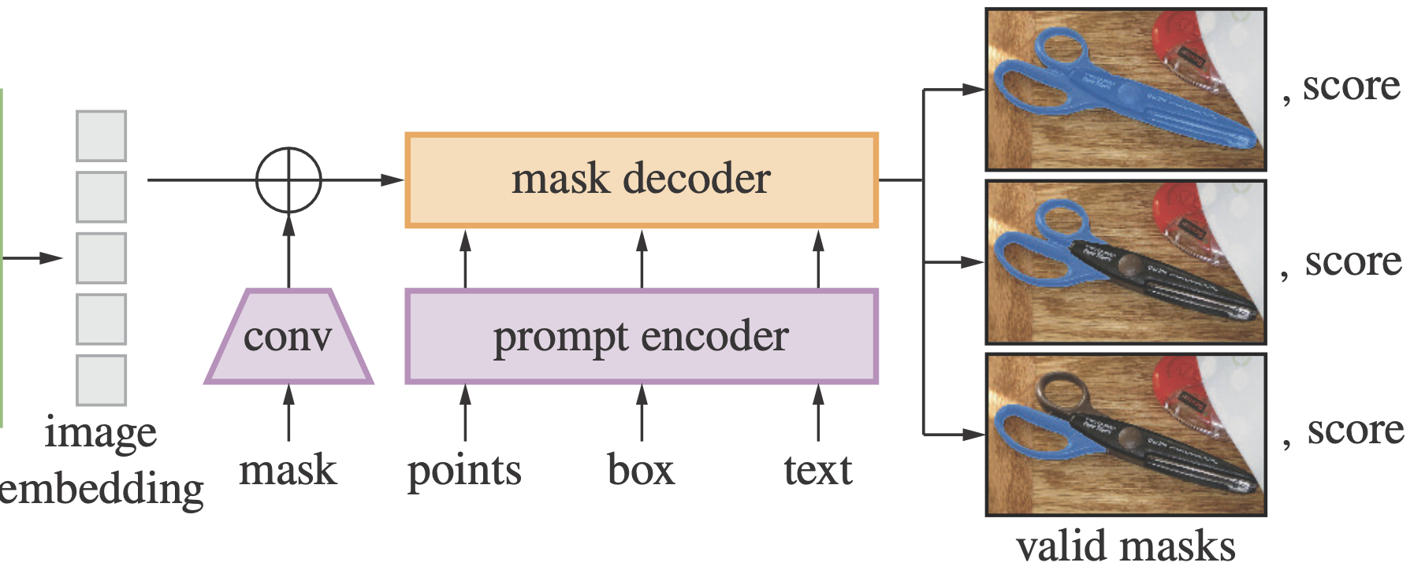
Segment Anything 训练损失与输出策略
多掩码预测
模型针对一个提示默认输出 3 个层级的掩码
同时预测每个掩码的 IoU 置信度评分

Slide 8
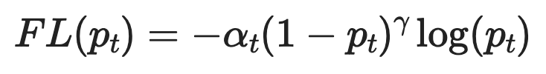
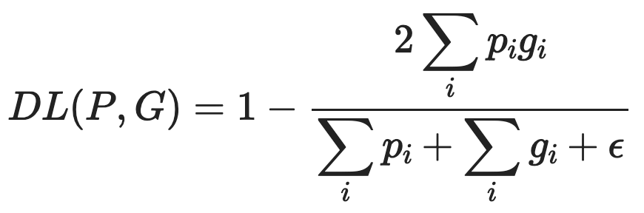
Segment Anything 训练损失与输出策略
损失函数
其中 γ 降低易分类样本权重
采用 Focal Loss 和 Dice Loss 的线性组合（比例 20 : 1）进行监督训练
Focal Loss：关注难分类样本
Dice Loss：优化区域重叠，对正负样本不平衡稳健
直接衡量预测区域与真实区域的重叠程度

Slide 9
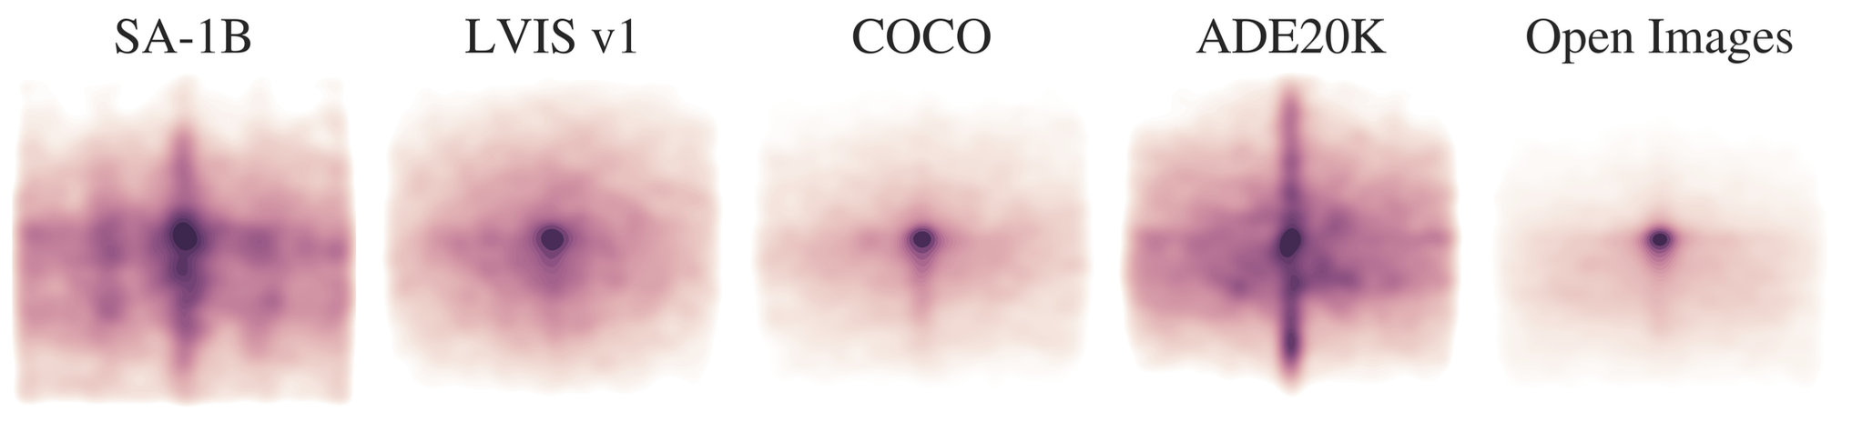
Segment Anything 数据引擎
标注员使用 SAM 辅助工具（点击、刷子、橡皮擦）标注。
12 万张图像，430 万掩码（每张图平均 44 个掩码）
手动标注
SAM 自动检测高置信度物体并填充，标注员专注于未被检测到的低显著物体。
增加 18 万张图像，590 万掩码（每张图平均 72 个掩码），增加了掩码多样性
半自动标注
模型向图像输入 32x32 网格点提示，预测所有掩码。
扩展至 1100 万张图像，11 亿掩码，生成 SA-1B 数据集
全自动标注
94% 的自动生成掩码与人工修正掩码的 IoU > 90%，质量极高
归一化后图像尺寸的掩码中心分布
SA-1B 数据集是 Open Images 数据集的 400 倍

Slide 10
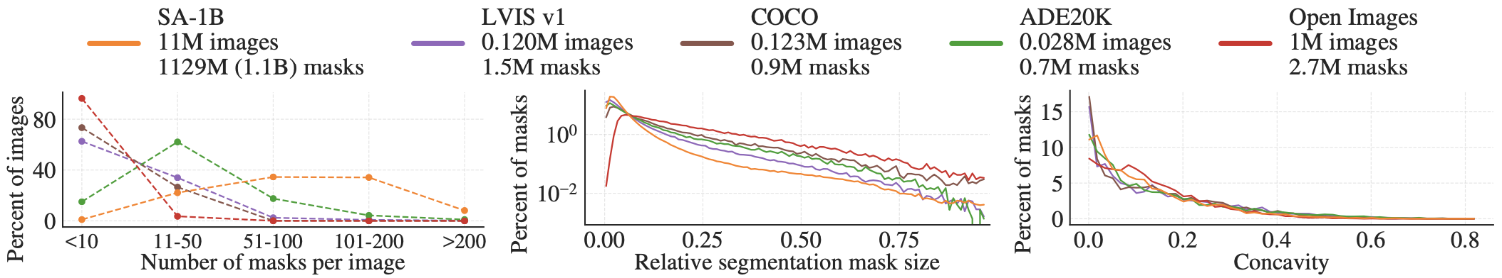
Segment Anything SA-1B 数据集
数据质量
空间分布上，相比 COCO 和 Open Images 存在的中心偏差，SA-1B 的掩码覆盖了更多的图像角落区域，其相对大小包含更高比例的中小型相对尺寸掩码，这归功于每张图像拥有平均 100 个甚至更多的掩码数量。

Slide 11
实 验 结 果

Slide 12
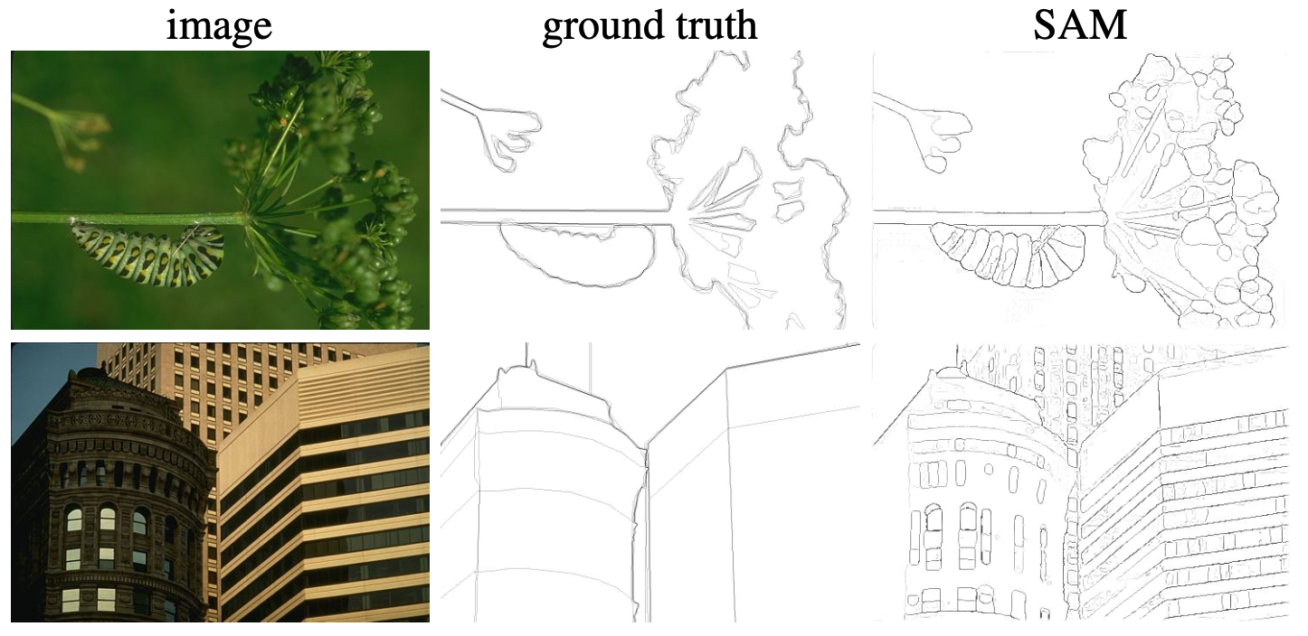
Segment Anything 零样本迁移
单点有效掩码评估
仅给定一个前景点提示
在 23 个数据集中，SAM 在 16 个上优于最强交互式基线 RITM
标注员一致认为 SAM 的掩码质量显著更高
SAM 自动捕捉到未经人类标注的逻辑边缘，展现了强大的迁移能力
边缘检测
在 BSDS500 数据集上，SAM 未经专门训练即生成了合理的边缘图，Recall 很高，甚至能捕捉到人工未标注的逻辑边缘
使用 16x16 点网格生成掩码 --> Sobel 滤波 --> NMS

Slide 13
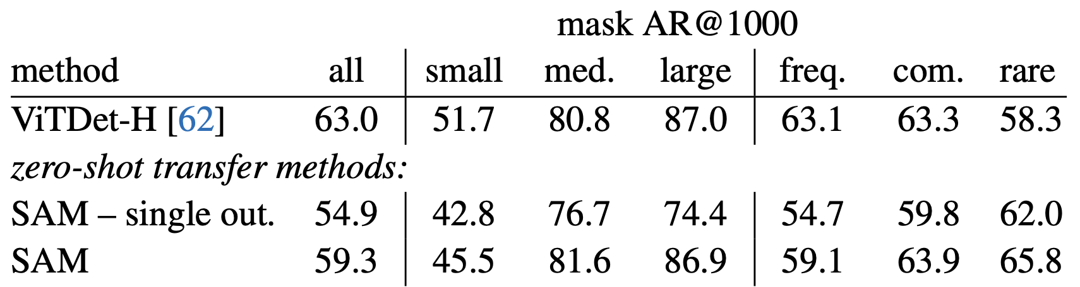
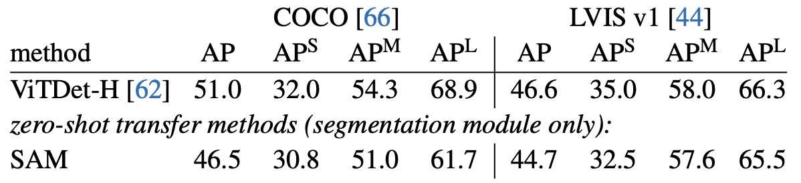
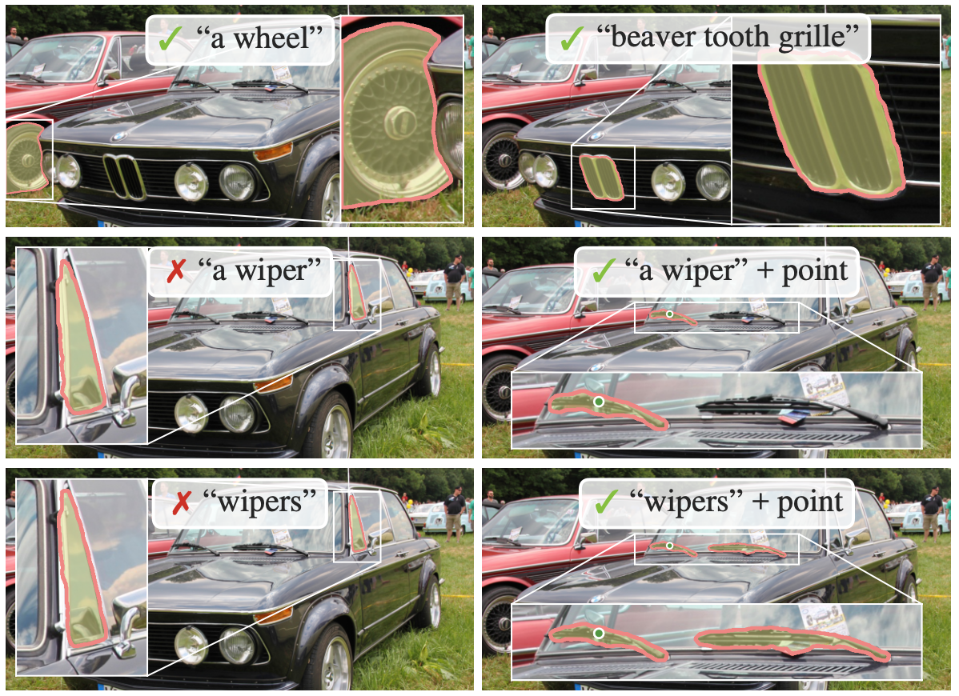
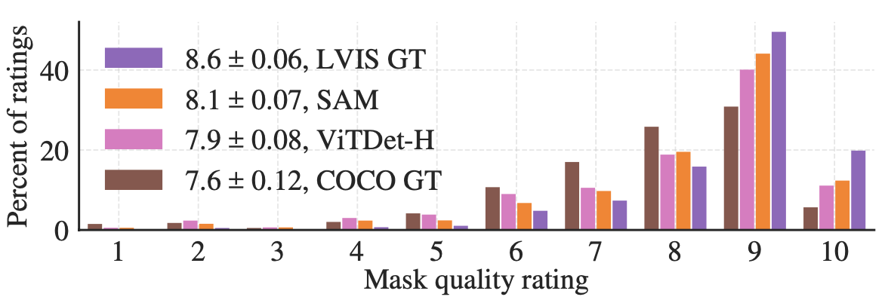
Segment Anything 下游任务应用
目标建议生成
在 LVIS v1 数据集上，SAM 生成的候选区域在中型、大型及稀有类别物体上，表现优于全监督的 ViTDet-H 模型。
ViTDet（检测框）--> SAM（生成掩码）虽然严格 AP 指标略低，但在人工视觉评估中，SAM 生成的边界更清晰、质量更高，克服了 COCO 等数据集标注粗糙的局限。
实例分割
文本到掩码
结合 CLIP 文本嵌入，SAM 能根据简单的文本提示成功分割物体，验证了多模态融合潜力。

Slide 14
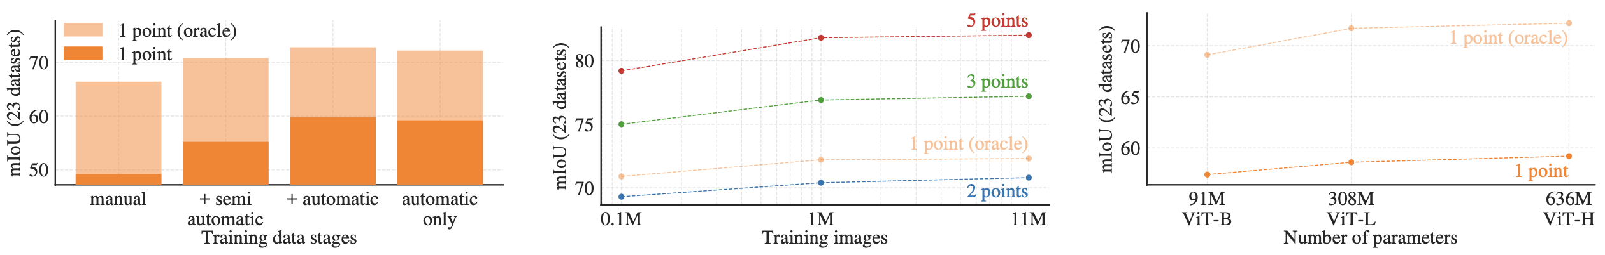
Segment Anything 消融实验
数据量对性能的影响
模型规模的影响
全自动数据的有效性
仅使用全自动生成的掩码训练，性能仅比使用全量数据（含人工标注）低 0.5 mIoU
全自动数据具备有效性，为简化训练设置，SAM 默认仅使用全自动生成的掩码进行训练。
ViT-H 相比 ViT-B 提升显著，但相比 ViT-L 仅有边际提升
数据缩放
即使仅使用 SA-1B 的 10%（约 100 万张图像，1 亿掩码），模型性能已与完整数据集相当。这表明 100 万张图像是很多场景下的实用设置
进一步扩大图像编码器规模（超过 ViT-H）可能收益递减

Slide 15
总 结

Slide 16
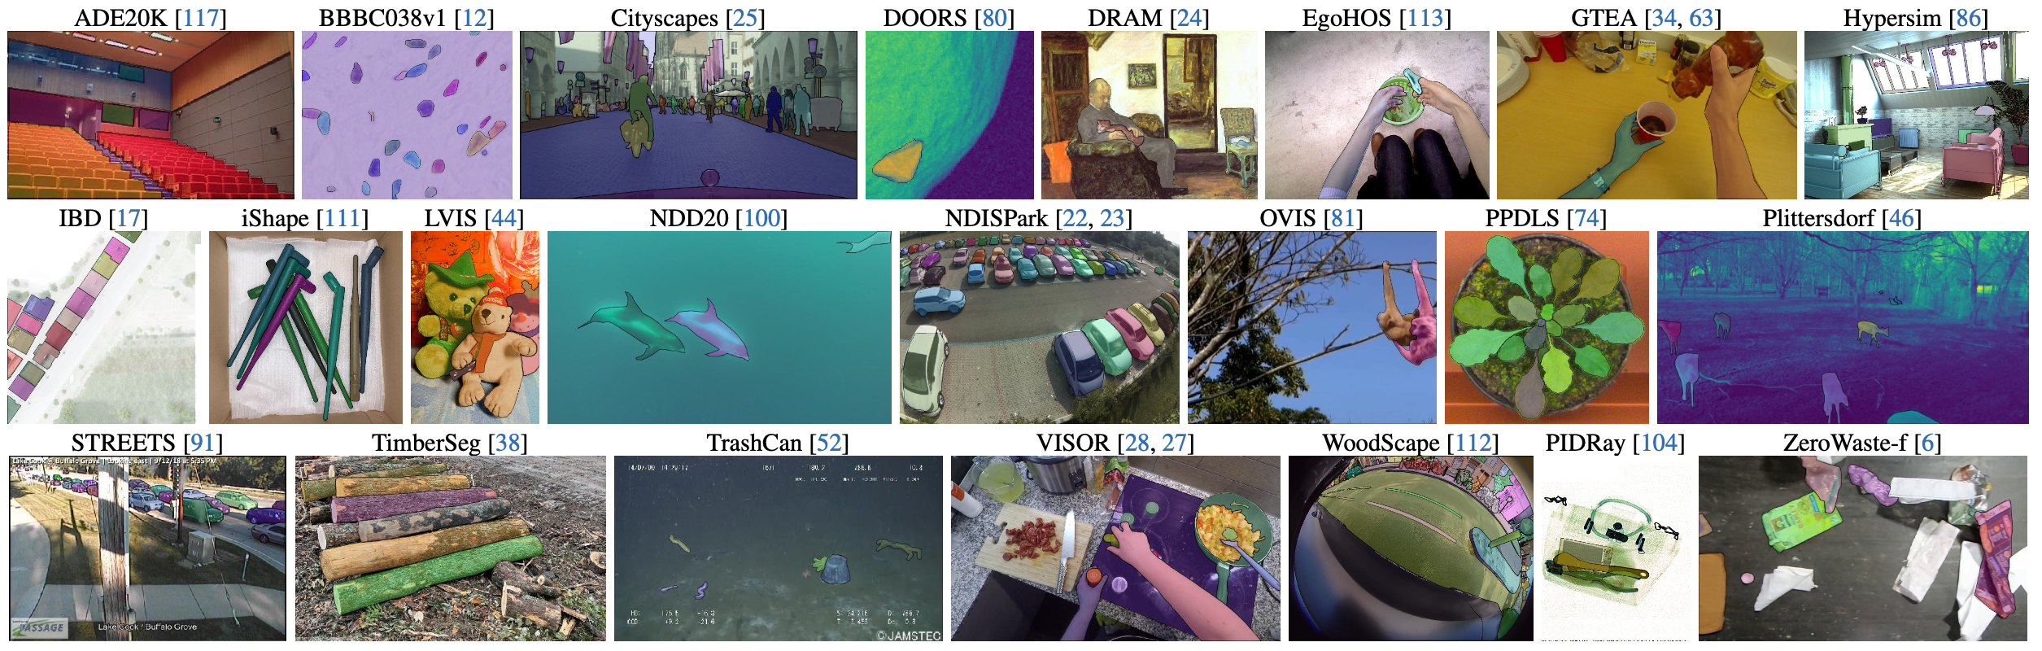
Segment Anything 总结
核心贡献
Segment Anything（SAM）标志着计算机视觉向基础模型范式演进的关键一步：
1. 定义新范式：引入“提示工程”，通过点、框、文本实现零样本迁移；
2. 最大规模数据集：发布 SA-1B（1100 万个图像、11 亿个掩码），极大丰富了社区资源；
3. 高效的架构：图像、提示编码器解耦，实现浏览器端 50ms 实时交互；
4. 卓越泛化能力：在零样本情景下，多项任务表现优于全监督专有模型。

